Slide 1


МИНИСТЕРСТВО ФИНАНСОВ
РЕСПУБЛИКИ КАЗАХСТАН
ЦИФРОВИЗАЦИЯ МИНИСТЕРСТВА ФИНАНСОВ
Астана, 2018 г.

Slide 2





ПРОЕКТЫ МИНИСТЕРСТВА ФИНАНСОВ
2
ЭФФЕКТЫ:
до
25%
УВЕЛИЧЕНИЕ СОБИРАЕМОСТИ НАЛОГОВ К ВВП (В 2016 ГОДУ 15,2%)
ЭГЗ
ЦБУ
ИС БП
МСУ
В 4 РАЗА
СОКРАЩЕНИЕ СРОКОВ БЮДЖЕТНОГО ПЛАНИРОВАНИЯ И ИСПОЛНЕНИЯ БЮДЖЕТА
до
95%
СКВОЗНОЙ МОНИТОРИНГ
ДВИЖЕНИЯ ТОВАРОВ
НДС BLOCKCHAIN
МАРКИРОВКА
ТОВАРОВ
ПОВЫШЕНИЕ СОБИРАЕМОСТИ
НАЛОГОВ
УВЕЛИЧЕНИЕ ДОЛИ ЭЛЕКТРОННЫХ УСЛУГ, ОКАЗЫВАЕМЫХ ОРГАНАМИ МФ

Slide 3
ПОВЕДЕНИЕ НАЛОГОПЛАТЕЛЬЩИКОВ
ПРИМЕНЯЮТ МОШЕННИЧЕСКИЕ СХЕМЫ
ПРОВЕРКИ И УГОЛОВНЫЕ РАССЛЕДОВАНИЯ
УПЛАЧИВАЮТ НАЛОГИ ЧЕРЕЗ ПРИНУДИТЕЛЬНЫЕ МЕРЫ
СИСТЕМА УПРАВЛЕНИЯ РИСКАМИ
НДС-БЛОКЧЕЙН
ЖЕЛАЮТ ПЛАТИТЬ НАЛОГИ, НО ЕСТЬ ПРОБЛЕМЫ
СКВОЗНОЙ МОНИТОРИНГ ТОВАРОВ
ERP-СИСТЕМЫ ДЛЯ МАЛОГО БИЗНЕСА
УПРОЩЕНИЕ ОПЛАТЫ НАЛОГОВ
API-СИСТЕМЫ
ЗАКОНОПОСЛУШНЫЕ НАЛОГОПЛАТЕЛЬЩИКИ
СТАБИЛИЗАЦИЯ ИС (ДОСТУПНОСТЬ)
КОЛЛ-ЦЕНТР
ВИРТУАЛЬНЫЙ КОНСУЛЬТАНТ
КОММЕНТАРИЙ К НАЛОГОВОМУ КОДЕКСУ

Slide 4

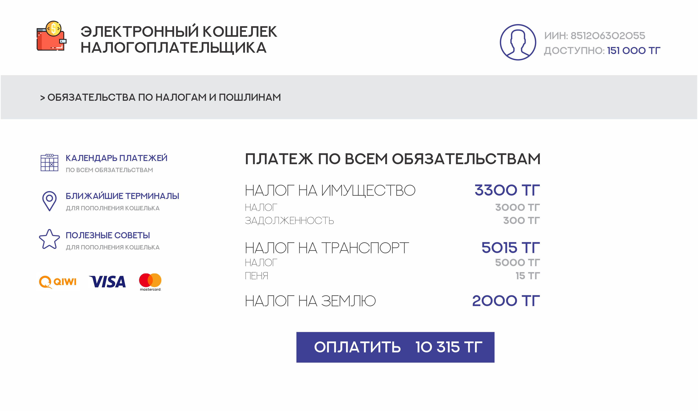
ЭЛЕКТРОННЫЙ КАБИНЕТ НАЛОГОПЛАТЕЛЬЩИКА
ВОЗМОЖНОСТИ ДЛЯ НАЛОГОПЛАТЕЛЬЩИКА:
Пополнение счета через разные способы оплаты
Получение автоматического расчета по налоговым обязательствам и пошлинам
Оплата налоговых обязательств из единого электронного кошелька
Автоматическая оплата всех налоговых обязательств
ЭЛЕКТРОННЫЙ КАБИНЕТ НАЛОГОПЛАТЕЛЬЩИКА

Slide 5




МОДЕРНИЗАЦИЯ ИНФОРМАЦИОННЫХ СИСТЕМ
РНИОН
ЗАПУЩЕНА В ЭКСПЛУАТАЦИЮ В 2002 Г
КРУГЛОСУТОЧНЫЙ МОНИТОРИНГ
Устаревшая архитектура и технология
Отсутствие онлайн взаимодействия с внешнимим системами
Длительные процедуры актуализации данных
СОНО
ЗАПУЩЕНА В ЭКСПЛУАТАЦИЮ В 2001 Г
ИС ИСНА
БОЛЕЕ ПРОИЗВОДИТЕЛЬНЫЕ СИСТЕМЫ
СОВРЕМЕННЫЕ ТЕХНОЛОГИИ
ЦЕНТРАЛИЗОВАННАЯ АРХИТЕКТУРА
ИСКЛЮЧЕНИЕ ДУБЛИРОВАНИЯ
ОПТИМИЗАЦИЯ ВЗАИМОДЕЙСТВИЯ С ВНЕШНИМИ СИСТЕМАМИ
ОПТИМИЗИРОВАННЫЕ ПРОЦЕССЫ
Ограничение в работе в пиковые периоды отчетности
ИНИС
ЗАПУЩЕНА В ЭКСПЛУАТАЦИЮ В 2001 Г
Распределенная архитектура
Добавление новых узлов занимает несколько месяцев включая синхронизацию данных
ИБД
ЦУЛС
ЗАПУЩЕНА В ЭКСПЛУАТАЦИЮ В 2001 Г
Ограничение производительности
ДОСТУП СЕРВИСОВ 24/7/365

Slide 6









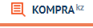













РЕАЛИЗАЦИЯ OPEN API
API АИИС ЭГЗ
ОБЪЯВЛЕНИЯ О ГОСУДАРСТВЕННЫХ ЗАКУПКАХ
СПРАВОЧНИКИ, РЕЕСТРЫ НЕДОБРОСОВЕСТНЫХ ПОСТАВЩИКОВ
ГОДОВЫЕ ПЛАНЫ, ЛОТЫ И ДОГОВОРА И Т.Д.
Более 50 СЕРВИСОВ РЕАЛИЗОВАНО НА ПОРТАЛЕ «ЭЛЕКТРОННЫЕ ГОСУДАРСТВЕННЫЕ ЗАКУПКИ
80 ОРГАНИЗАЦИЙ ПОЛЬЗОВАТЕЛЕЙ «ЭЛЕКТРОННЫХ ГОСУДАРСТВЕННЫХ ЗАКУПОК» (ЭГЗ)
БОЛЕЕ 1,300 МЛН. ЗАКЛЮЧЕННЫХ ДОГОВОРОВ
БОЛЕЕ 900 ТЫС. РАЗМЕЩЕННЫХ ЛОТОВ
API ИС КГД МФ РК
ПОИСК НАЛОГОПЛАТЕЛЬЩИКОВ
РЕЕСТР ПЛАТЕЛЬЩИКОВ НДС
ПОИСК НЕБЛАГОНАДЕЖНЫХ НАЛОГОПЛАТЕЛЬЩИКОВ
ПОИСК ДОКУМЕНТА, ПОДТВЕРЖДАЮЩЕГО РЕЗИДЕНСТВА РК И Т.Д.
Новые сервисы для рынка:
НАЧИСЛЕНИЯ НА НАЛОГОПЛАТЕЛЬЩИКА ПО ВСЕМ НАЛОГАМ (ЗЕМЛЯ, ИМУЩЕСТВО, ТРАНСПОРТ И ДР.)
ПРИЕМ НАЛОГОВОЙ ОТЧЁТНОСТИ И ДЕКЛАРАЦИЙ
ИНФОРМАЦИЯ ОБ УПЛАЧЕННЫХ СУММАХ НА ЛИЦЕВОМ СЧЕТЕ НАЛОГОПЛАТЕЛЬЩИКА
СЕРВИС ПРЕДОСТАВЛЕНИЯ НАЛОГОВОЙ ЗАДОЛЖЕННОСТИ
API ИС «ЭСФ»
API-интерфейс Электронный счет фактуры
API-интерфейс Виртуального склада
ТОО KDV КАЗАХСТАН

Slide 7




ПОМОЩЬ НАЛОГОПЛАТЕЛЬЩИКУ
ПЕРВАЯ ЛИНИЯ
НПП «АТАМЕКЕН» СОВМЕСТНО С СОТРУДНИКАМИ КГД МФ РК РАЗРАБАТЫВАЕТ КОММЕНТАРИИ К НАЛОГОВОМУ КОДЕКСУ
ВИРТУАЛЬНЫЙ КОНСУЛЬТАНТ
ВНЕДРЕНИЕ ГОРИЗОНТАЛЬНОГО МОНИТОРИНГА
Работники ЕКЦ 1414 – общие вопросы оказания государственных слуг
ВТОРАЯ ЛИНИЯ
Работники ОГД – специфичные вопросы налогового и таможенного законодательства

Slide 8





СИСТЕМА МОНИТОРИНГА ДВИЖЕНИЯ ТОВАРОВ
Астана-1
Маркировка товаров
Виртуальный склад
ЭСФ
Администрирование НДС (блокчейн)
Предварительное информирование
RFID-метка
Е-инвойс
Сверка транзакций с ЭСФ
Таможенный транзит
Online учет товара и остатков товара
База данных маркированных товаров
Online ККМ
Автоматический платеж в бюджет
Электронное декларирование
Обработано более 625 тыс. таможенных деклараций.
При экспорте менее чем за 1 минуту автоматически обработано: по транзиту 94%;
по экспорту 92%;
при импорте 65 %;
по иным процедурам 86 % деклараций на товары.
Запущен пилот по маркировке меховых изделий. Увеличение налогов в 3,5 раза
Запуск пилота по табачным изделиям
В модуле работают 768 налогоплательщиков, от которых в Виртуальный склад поступило 60,7 тысяч автомобилей, из которых 42,1 тысяч реализованы посредством электронных счетов-фактур
В системе зарегистрировано 253тысячи пользователей, выписано 145,6 млн. ЭСФ
Зарегистрировано 152,2 тысячи онлайн-ККМ
Автоматический возврат НДС из бюджета
Начат пилот, с 1 января 2019 года внедряется на добровольной основе

Slide 9
ОНЛАЙН-ККМ
9
ПЕРЕНОСИТСЯ СРОК ПОВСЕМЕСТНОГО ВНЕДРЕНИЯ ОНЛАЙН ККМ С 2024 ГОДА НА 2020 ГОД
Вводятся меры по стимулированию применения онлайн-ККМ
Передаются функции оператора фискальных данных в конкурентную среду
Развитие мобильных онлайн-ККМ, являющихся приложением на смартфоне
Вводится поэтапное обязательное указание наименование товаров в фискальном чеке

Slide 10







ERP СИСТЕМА ДЛЯ МАЛОГО И СРЕДНЕГО БИЗНЕСА
10
ОСНАЩЕНИЕ МСБ В РОЗНИЧНОЙ ТОРГОВЛЕ И В СФЕРЕ УСЛУГ POS ТЕРМИНАЛАМИ, ОНЛАЙН ККМ И ERP СИСТЕМАМИ К 2021 ГОДУ
ЭСФ, ТНП
ТНП
ПОСТАВЩИК
ПРЕДПРИНИМАТЕЛЬ С АВТОМАТИЗИРОВАННОЙ СИСТЕМОЙ УЧЕТА
WEB-КАССА
ЭСФ
ТНП
ТНП
ВИРТУАЛЬНЫЙ СКЛАД
КОМИТЕТ ГОСУДАРСТВЕННЫХ ДОХОДОВ
АВТОЗАПОЛНЕНИЕ УПРОЩЕННОЙ ДЕКЛАРАЦИИ
АВТОЗАПОЛНЕНИЕ ПАТЕНТА

Slide 11

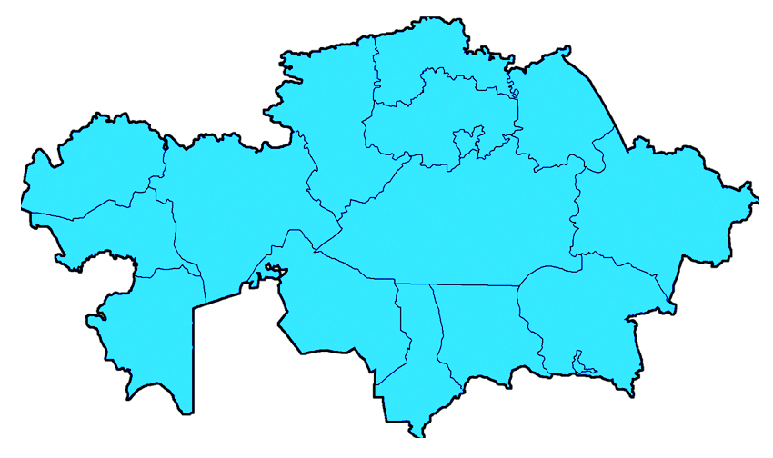



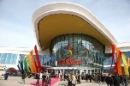










CОЗДАНИЕ БАЗЫ ДАННЫХ ДЛЯ ЦЕЛЕЙ НАЛОГОВОГО АДМИНИСТРИРОВАНИЯ
11
Результаты пилота «Дистанционный контроль посредством потребления воды, газа и электроэнергии» на основании сведений коммунальных организаций по объемам потребления воды, газа и электроэнергии субъектами бизнеса поступило в бюджет налогов 3 млрд. тенге
АВИАПЕРЕВОЗКИ
ГОСОРГАНЫ
ТОРГОВЫЕ ДОМА
ЖД ПЕРЕВОЗКИ
КГД МФ РК
ТАМОЖНЯ
АВТОПЕРЕВОЗКИ
БАНКИ
ЭЛЕКТРОЭНЕРГИЯ
ВОДА
ГОСТИНИЦЫ
ККМ

Slide 12
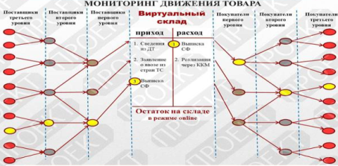
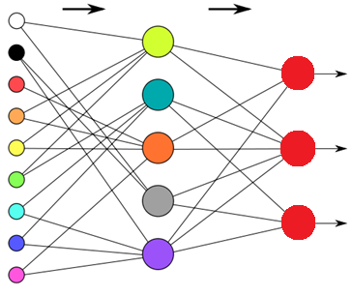
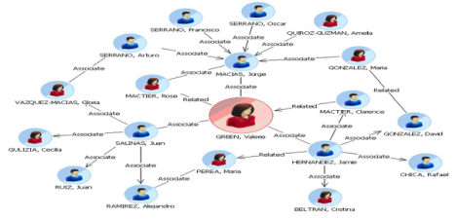
СИСТЕМА УПРАВЛЕНИЯ РИСКАМИ
12
СПЛОШНАЯ ОБРАБОТКА МАССИВА ДАННЫХ
РАБОТА
С BIG DATA
МАШИННОЕ ОБУЧЕНИЕ И СОВЕРШЕНСТВОВАНИЕ МОДЕЛИ
ВЫЯВЛЕНИЕ ОБЛАСТЕЙ РИСКОВ С ИСПОЛЬЗОВАНИЕМ УГЛУБЛЕННОЙ АНАЛИТИКИ ПО РАЗЛИЧНЫМ НАПРАВЛЕНИЯМ
ВЫЯВЛЕНИЕ РИСКОВ ПРИ ПЕРЕМЕЩЕНИИ ТОВАРОВ
ФОРМИРОВАНИЕ СПИСКА НП ПО ВЫБОРОЧНЫМ ПРОВЕРКАМ
ВИЗУАЛИЗАЦИЯ ПИРАМИДЫ
Обработано свыше 1,6 млрд. записей.
Результаты запуска модели выгружаются в течение двух дней.
По результатам выгрузки формируются списки НП, имеющих риски перемещения товаров по отклонениям в стоимости и объемах перемещения товаров.
Обработано свыше 3 млрд. записей
Результаты запуска модели выгружаются в течение двух дней.
По результатам выгрузки формируется список НП с наибольшей вероятностью доначислений.
Визуализация «Развернутой пирамиды» в виде цепочек взаимоотношений с контрагентами.
Модель содержит информацию по деятельности контрагентов (данные ФНО: СГД, обороты, вычеты, кол-во работников).
Выявлено рисковых операций на сумму налогов свыше 44 млрд.тенге
Сформирован список из 3 371 НП с максимальной вероятностью доначислений
Выявлены взаимоотношения с рисковыми налогоплательщиками

Slide 13
СТРАТЕГИЯ ПРОВЕДЕНИЯ ПРОВЕРОК
13
13
СОКРАЩЕНИЕ КОЛИЧЕСТВА ПРОВЕРОК (ЕД.)
СОКРАЩЕНИЕ КОЛИЧЕСТВА ПРОВЕРЯЮЩИХ (ЧЕЛ.)
76 800
1 630
-37,5%
-37,5%
48 000
1 019
I-ЭТАП – 2017 год
II-ЭТАП – 2018 год
СОКРАЩЕНИЕ ПРОВЕРОК С АКЦЕНТОМ НА КАМЕРАЛЬНЫЙ КОНТРОЛЬ
ТОЧЕЧНЫЕ ПРОВЕРКИ В ОТНОШЕНИИ ЗЛОСТНЫХ НАЛОГОПЛАТЕЛЬЩИКОВ

